Slide 1

Universidad de los Andes
FISIOLOGIA para MEDICINA
FISIOLOGÍA
DEL
APARATO DIGESTIVO
2018
Ximena Páez

Slide 2
MUY IMPORTANTE:
Este material NO sustituye
el uso de los libros para el estudio de la fisiología
X. PÁEZ FISIOLOGÍA DIGESTIVA 2017 ULA

Slide 3
El paciente
siempre va primero
aún por encima de
nuestros propios
intereses
X. PÁEZ FISIOLOGÍA DIGESTIVA 2018 ULA

Slide 4
FUENTES
Ganong´s Review of Medical Physiology. 24er. Ed. K.E. Barrett, S.M. Barman, S.
Boitano, H.L. Brooks Eds. Lange, 2012.
Fisiología Médica. Fiorenzo Conti (ed.). Mc Graw-Hill, 2010.
Silbernagl S. Despopoulos. Fisiología. Texto y Atlas 7^{tima} Ed. Editorial Médica
Panamericana, 2009.
Fox S.I. Human Physiology. 10th edition. McGraw-Hill, New York, 2008.
Costanzo L.S. Physiology. 3er Ed. Saunders Elsevier, 2006.
K. M. Barrett. Gastrointestinal Physiology. Lange Physiology Series. McGraw-Hill, 2014.
A.C. Guyton, J.E Hall. Textbook of Medical Physiology. 10th Edition W.B. Sauders Co., Philadelphia,
2000.
M. Gershon. The Enteric Nervous System: a Second Brain. Hospital Practice. 1999.
L. Wilson-Pauwels, P.A. Stewart, E.J. Akesson. Autonomic Nerves. B.C. Decker Inc. Hamilton,
1997.
R.A. Bowen. Biomedical Sciences. Digestive System. Colorado State University, 2006.
Disponible en: http://arbl.cvmbs.colostate.edu/hbooks/pathphys/digestion/index.html
The Inner Tube of Life. Special Collection Science 307: 1914 2005 [DOI:
10.1126/science.307.5717.1914a]. Disponible en:
http://www.sciencemag.org/cgi/content/summary/sci;307/5717/1895
X. PÁEZ FISIOLOGÍA DIGESTIVA 2018 ULA

Slide 5
“…la integridad
es parte esencial de cualquier
experiencia educativa verdadera,
integridad de mi parte
como profesor e
integridad de su parte
como estudiante”
Dr. Bill Taylor
Prof. Emérito Ciencias Políticas
Oakton Comunity College
Una carta a mis estudiantes 1999
X. PÁEZ FISIOLOGÍA DIGESTIVA 2018 ULA

Slide 6
Fisiología del Aparato Digestivo
Introducción
Regulación neurohumoral
Boca-esófago
Estómago
Páncreas, hígado
Intestino delgado
Digestión
Absorción nutrientes, agua, electrolitos y vitaminas
Colon
X. PÁEZ FISIOLOGÍA DIGESTIVA 2018 ULA

Slide 7

TEMA 4
Estómago
I. GENERALIDADES
II. SECRECIÓN GÁSTRICA
III. MOTILIDAD GÁSTRICA
IV. ALTERACIONES
X. PÁEZ FISIOLOGÍA DIGESTIVA 2018 ULA

Slide 8
I. ESTÓMAGO
1. Estructura
2. Mucosa
3. Barrera protectora
4. Funciones
X. PÁEZ FISIOLOGÍA DIGESTIVA 2018 ULA

Slide 9
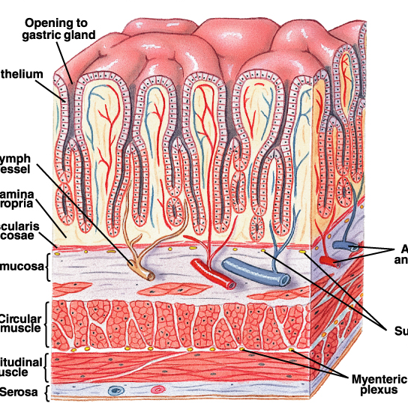
***
I. ESTÓMAGO
1. Estructura
Apertura de
gl. gástrica
epitelio
Superficie
aumentada por
invaginaciones
de mucosa
MUCOSA
vaso
linfático
Cuerpo
fundus
lámina
propia
muscularis
arteria
y vena
submucosa
c. circular
plexo
submucoso
c. muscular
c. longitudinal
plexo
mientérico
serosa
X. PÁEZ FISIOLOGÍA DIGESTIVA 2018 ULA

Slide 10
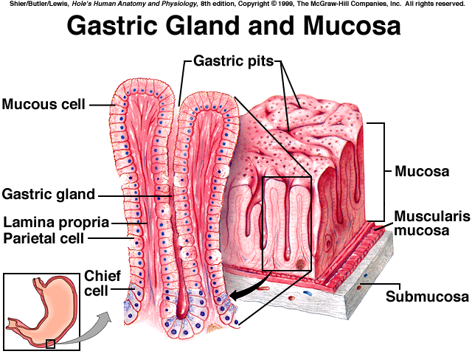
I. ESTÓMAGO
*
Criptas gástricas
2. Mucosa
Glándula
tubular recta
Lámina propia
X. PÁEZ FISIOLOGÍA DIGESTIVA 2018 ULA

Slide 11
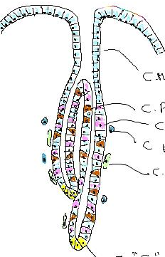
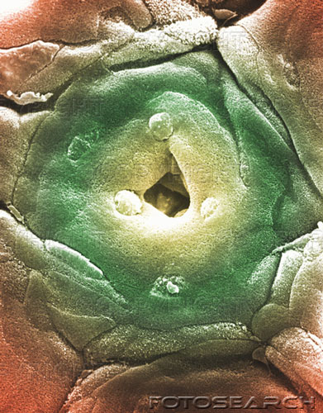
I. ESTÓMAGO
Hoyo
2. Mucosa
Epitelio
barrera física
Glándula
tubular recta
u oxíntica
X. PÁEZ FISIOLOGÍA DIGESTIVA 2018 ULA

Slide 12
I. ESTÓMAGO
***
3. Barrera
protectora
1. Epitelio
2. Uniones estrechas
INTRÍNSECA
1. Moco alcalino
2. Hormonas y Citokinas
3. Péptidos
EXTRÍNSECA
X. PÁEZ FISIOLOGÍA DIGESTIVA 2018 ULA

Slide 13
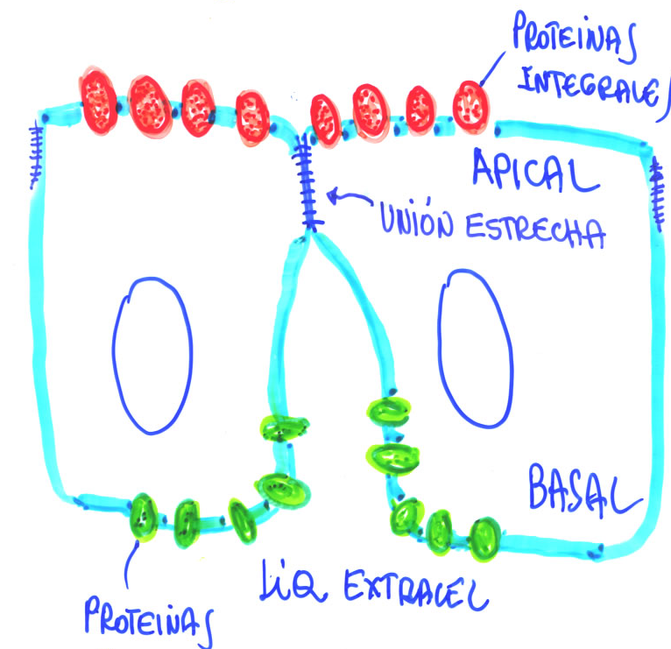
***
3. Barrera
protectora
Proteínas
integrales
INTRÍNSECA
Borde
Apical
Unión
estrecha
Funciones:
* Evita paso de moléculas
e iones entre células
* Bloquea movimiento de
proteínas integrales
* Mantenimiento de
polaridad Apical y Basal
Borde
laterobasal
Proteínas
integrales
Epitelio
Uniones estrechas
X. PÁEZ FISIOLOGÍA DIGESTIVA 2018 ULA

Slide 14
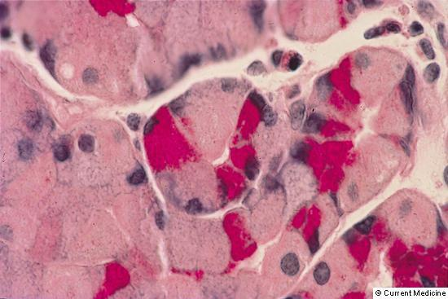
3. Barrera
protectora
1. Moco alcalino
2. Hormonas y citokinas
Prostaglandinas PGs
Péptidos protectores
Proteínas trébol c. mucosas superficiales
3. Péptidos antibióticos y anticuerpos
C. Paneth: alfa defensinas o criptidinas
Sist. Inmune Mucosas: IgA
EXTRÍNSECA
C. MUCOSAS
(moco)
X. PÁEZ FISIOLOGÍA DIGESTIVA 2018 ULA

Slide 15
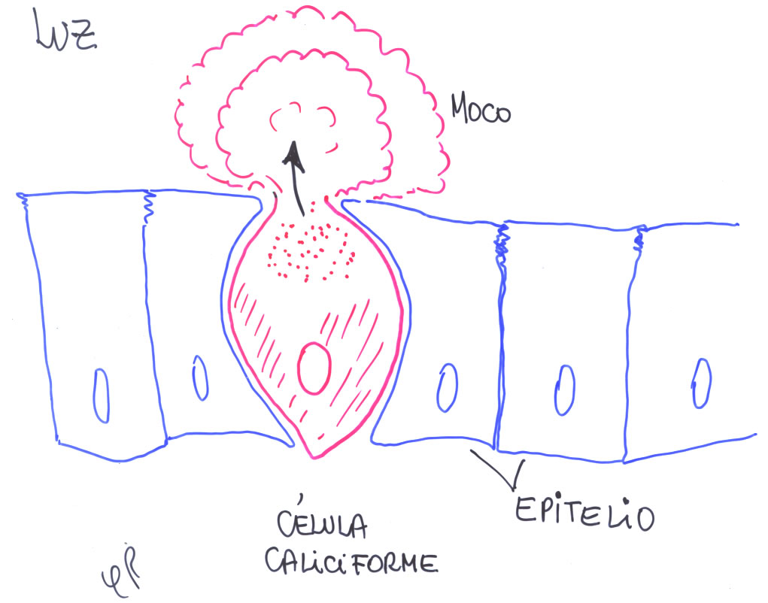
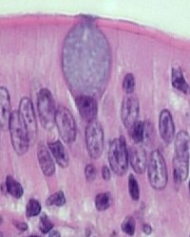
3. Barrera
protectora
***
EXTRÍNSECA
Moco alcalino
X. PÁEZ FISIOLOGÍA DIGESTIVA 2018 ULA

Slide 16
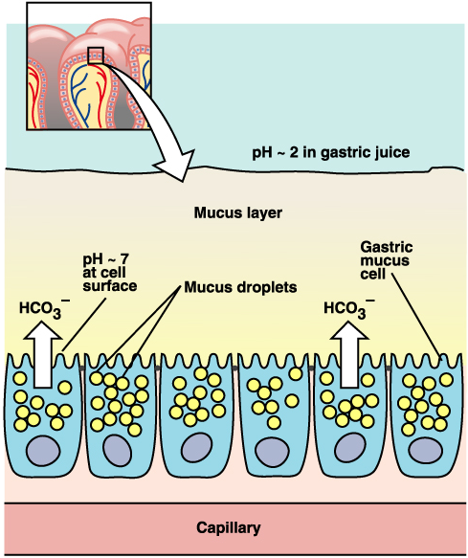
3. Barrera
***
EXTRÍNSECA
pH 1-2
jugo gástrico
Moco alcalino
Secreción por exocitosis
Regulada: alta
Constitutiva: baja
Capa de Moco
pH 7
superficie
del epitelio
c.
mucosa
Estímulos:
ACh
Estímulo mecánico
Químicos: etanol
gotas de moco
Si se rompe la
barrera por
hipersecreción
ácida se producen
úlceras
capilar
X. PÁEZ FISIOLOGÍA DIGESTIVA 2018 ULA

Slide 17
3. Barrera
****
EXTRÍNSECA
Moco alcalino
¡FACILITA TODA
LA ACTIVIDAD GI!!
Lubricante
Adherente
Denso
Resistente a enzimas
digestivas
Proteínas del moco
amortiguan ácidos y álcalis
Sin moco en TGI sería
casi imposible:
Desplazar el bolo
Expulsar las heces
Tener mucosas indemnes
X. PÁEZ FISIOLOGÍA DIGESTIVA 2018 ULA

Slide 18
I. ESTÓMAGO
3. Barrera
protectora
***
DAÑO DE BARRERA
Drogas: ASA, AINES,
esteroides
Trauma
Infecciones
Estrés
Alcohol, vinagre
sales biliares
X. PÁEZ FISIOLOGÍA DIGESTIVA 2018 ULA

Slide 19
***
3. Barrera
protectora
Daño de la
barrera
Ac. Araquidónico
ciclooxigenasa
ASA, AINES
Esteroides
Prostaglandinas
Antinflamatorios no bloquean ciclooxigenasa 1 (gástrica) pero tienen GRAVES efectos cardiovasculares!!!
VIOXX, CELEBREX
Prohibidos en 2005!!
Daño de barrera
Aumenta HCl
Disminuye moco alcalino
X. PÁEZ FISIOLOGÍA DIGESTIVA 2018 ULA

Slide 20
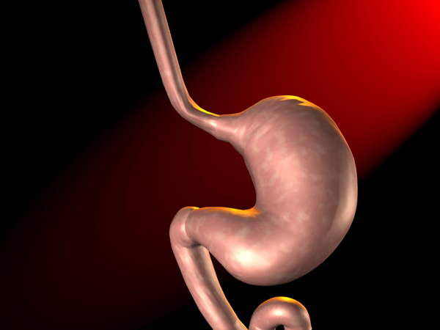
I. ESTÓMAGO
4. Funciones
****
Almacenamiento
Trituración
Mezcla
Digestión
Vaciamiento
X. PÁEZ FISIOLOGÍA DIGESTIVA 2018 ULA

Slide 21
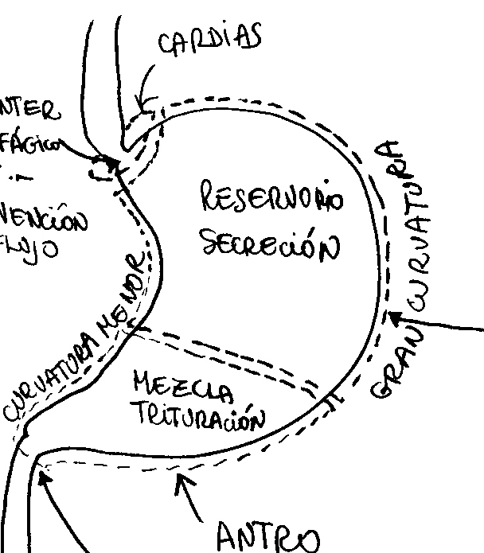
I. ESTÓMAGO
Cardias
Regiones
Funcionales
EEI
Prevención
reflujo
***
RESERVORIO
SECRECIÓN
FONDO
Y CUERPO
MEZCLA
TRITURACIÓN
ANTRO
PÍLORO
Control
vaciamiento
K. M. Barrett. Gastrointestinal Physiology. Lange Physiology Series. McGraw-Hill, 2006.
X. PÁEZ FISIOLOGÍA DIGESTIVA 2018 ULA

Slide 22
I. ESTÓMAGO
****
4. Funciones
1.
Tritura, mezcla y
almacena QUIMO
emulsifica grasas
2.
Digiere parcialmente:
Hidratos de Carbono 35%
Lípidos 10-30%
Proteínas 15%
3.
Aporta ácido
Activa pepsinógeno a pepsina
Bactericida
Estímulo secreción biliar
y pancreática
Absorción calcio y hierro
4.
Moco alcalino protector
5.
No absorción nutrientes
Sí agua y alcohol
6.
Producción factor interno
X. PÁEZ FISIOLOGÍA DIGESTIVA 2018 ULA

Slide 23
II. SECRECIÓN GÁSTRICA
1. Contenido
2. Producción HCl
3. Regulación de la secreción ácida
4. Fases secreción gástrica
X. PÁEZ FISIOLOGÍA DIGESTIVA 2018 ULA

Slide 24
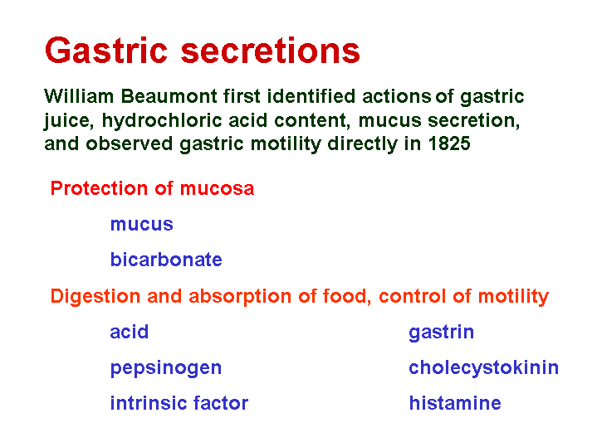
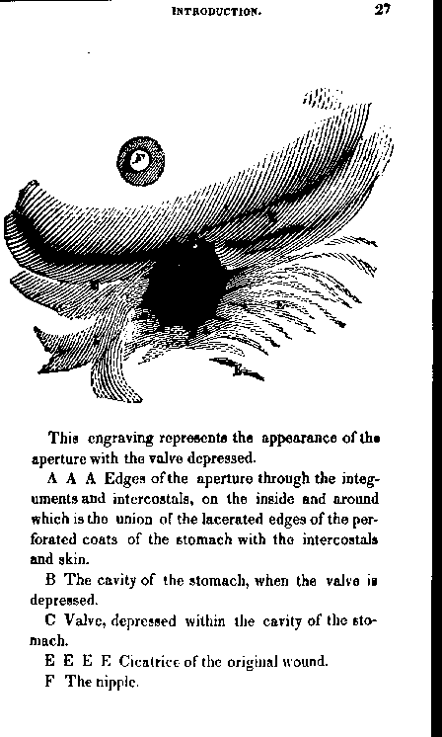
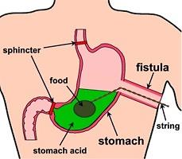
II. SECRECIÓN
William Beaumont
Padre Fisiología Gástrica
1833* publicó experimentos en su paciente con fístula traumática (1822-1832) acerca del contenido y acciones del jugo gástrico, moco y motilidad
Fístula
gástrica
Alexis St. Martin
herido de bala
Secreciones en digestión, absorción
y motilidad:
ácido, pepsinógeno, factor
intrínseco, gastrina, histamina
esfínteres
Secreciones que protegen mucosa:
moco y bicarbonato
comida
cuerda
*Experiments and Observations on the Gastric Juice
and the Physiology of Digestion.
estómago
ácido
X. PÁEZ FISIOLOGÍA DIGESTIVA 2018 ULA

Slide 25
II. SECRECIÓN
****
SECRECIÓN
GASTRICA
Volumen:
1.5- 2.5 L/día
pH: 1-2
1. Contenido
Moco
Enzimas
Factor Intrínseco
Ácido Clorhídrico
Agua, electrolitos
X. PÁEZ FISIOLOGÍA DIGESTIVA 2018 ULA

Slide 26
II. SECRECIÓN
*
**
1. Contenido
Células
EPITELIO GÁSTRICO
CARDIAS:
C. Mucosas
FONDO-CUERPO:
C. Mucosas: moco
C. Madre
C. Parietales: Ácido, FI
C. Principales: Pepsinógeno,
Lipasa
C. ECL: Histamina
C. “D”: SIH
ANTRO:
C. Mucosas: moco
C. “G”: gastrina
C. “D”: SIH
X. PÁEZ FISIOLOGÍA DIGESTIVA 2018 ULA

Slide 27
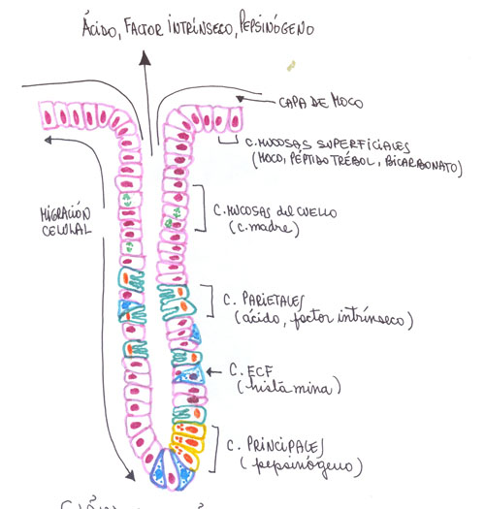
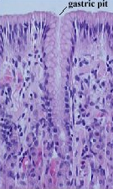

***
II. SECRECIÓN
LUZ
1. Contenido
Glándula
Gástrica
Oxíntica
apertura
ECL
“PITS” GÁSTRICOS
K. M. Barrett. Gastrointestinal Physiology. Lange Physiology Series. McGraw-Hill, 2006.
X. PÁEZ FISIOLOGÍA DIGESTIVA 2018 ULA

Slide 28
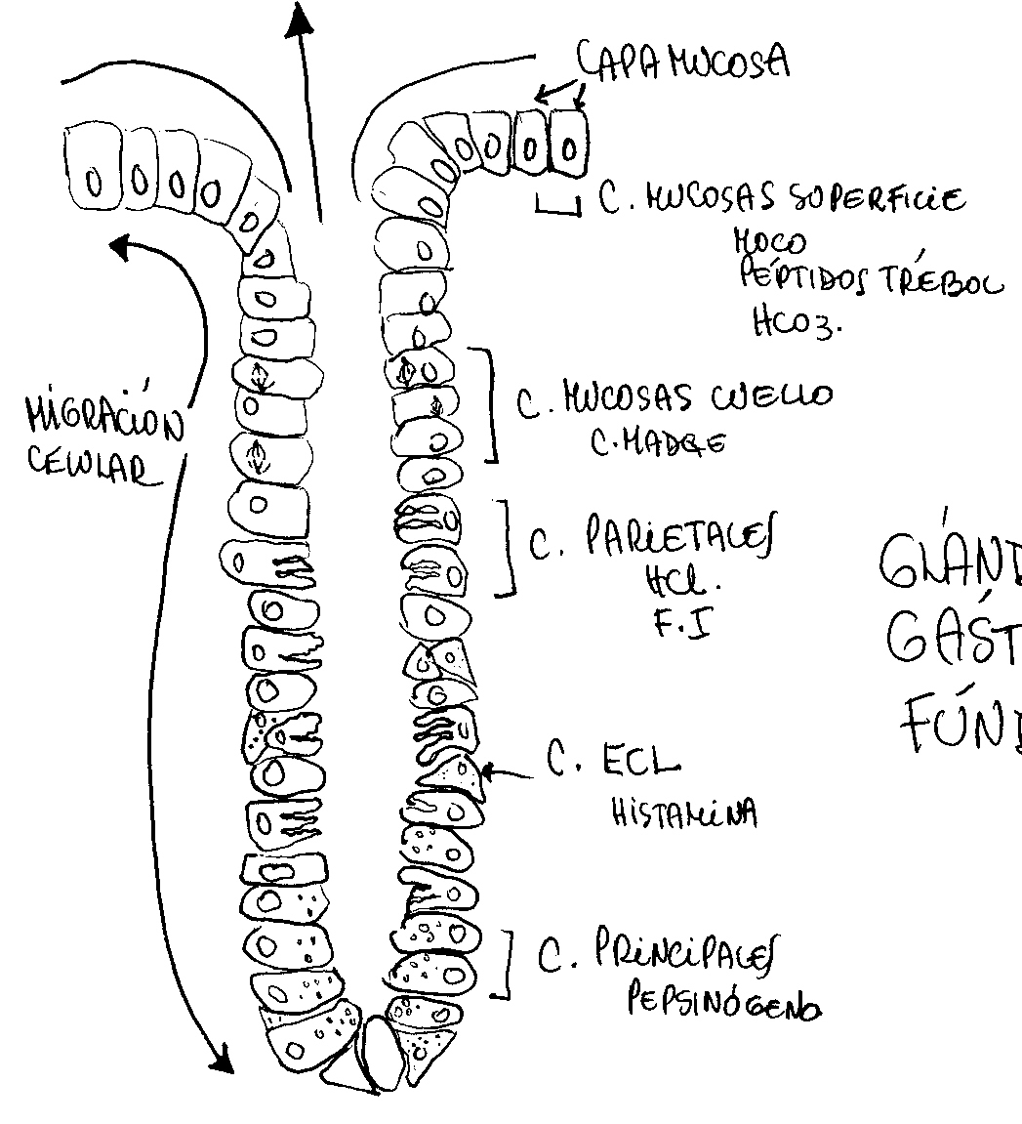
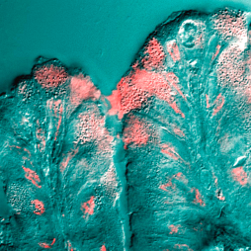
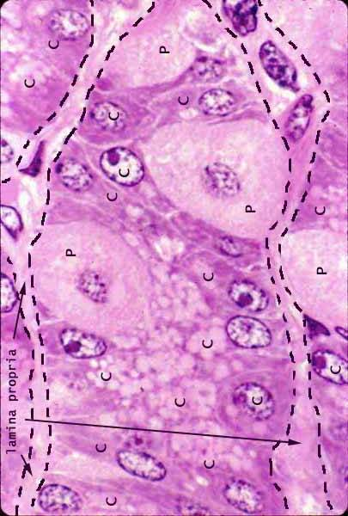
HCl, FI
Pepsinógeno
LUZ
1. Contenido
Capa moco
Glándula
Gástrica
Fúndica
Células
C. MUCOSAS superficie
Moco
Péptidos trébol
HCO₃⁻
***
C. MUCOSAS cuello
C. madre
Migración
celular
C. PARIETALES
HCl
FI
C. ECL
Histamina
C. PRINCIPALES
Pepsinógeno
X. PÁEZ FISIOLOGÍA DIGESTIVA 2018 ULA

Slide 29
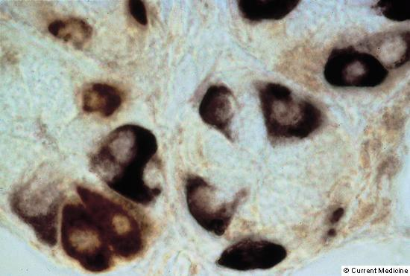
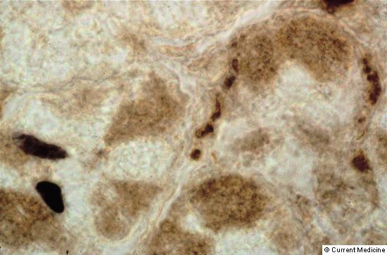
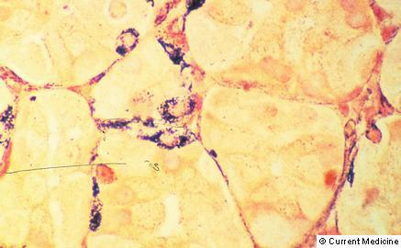
II. SECRECIÓN
MUCOSA ANTRAL
1. Contenido
Células
CÉLULAS “G”
marron oscuro,
CÉLULAS “D”
marron claro
CÉLULAS “G”
marrón oscuro
NERVIOS “GRP”
alrededor
MUCOSA CUERPO
G = gastrina
D = somatostatina
GRP = péptido liberador
de gastrina
C. ECL= histamina
X. PÁEZ FISIOLOGÍA DIGESTIVA 2018 ULA

Slide 30
****
SECRECIONES GÁSTRICAS
CÉLULAS | SECRECIÓN | ESTÍMULO | FUNCIÓN
MUCOSAS DEL CUELLO | MOCO BICARBONATO | Secreción tónica Aumenta con irritación mucosa Secretado con moco | Barrera física entre luz y epitelio Neutraliza ácido gástrico para evitar daño epitelial
PARIETALES | ÁCIDO CLORHÍDRICO FACTOR INTRÍNSECO | ACh, gastrina, histamina | Activa pepsinógeno a pepsina, mata bacterias Forma complejo con Vit B12 para su absorción
ENTEROCROMAFINES | HISTAMINA | ACh, gastrina | Estimula secreción gástrica
PRINCIPALES | PEPSINÓGENO LIPASA GÁSTRICA | ACh, ácido Secretina | Digiere proteínas Digiere grasas
“D” | SOMATOSTATINA | Ácido en estómago | Inhibe secreción gástrica
“G” | GASTRINA | ACh, péptidos, y aminoácidos | Estimula secreción gástrica
X. PÁEZ FISIOLOGÍA
DIGESTIVA 2018 ULA

Slide 31
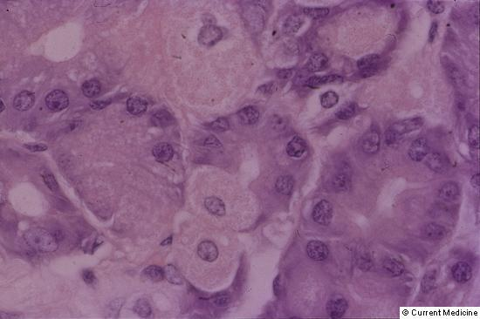
II. SECRECIÓN
1. Contenido
Enzimas
C. PRINCIPALES
Enzimas
*
ENZIMAS
PEPSINA
Inicia digestión proteínas 15 %
LIPASA gástrica
Inicia digestión grasas 10-30 %
X. PÁEZ FISIOLOGÍA DIGESTIVA 2018 ULA

Slide 32
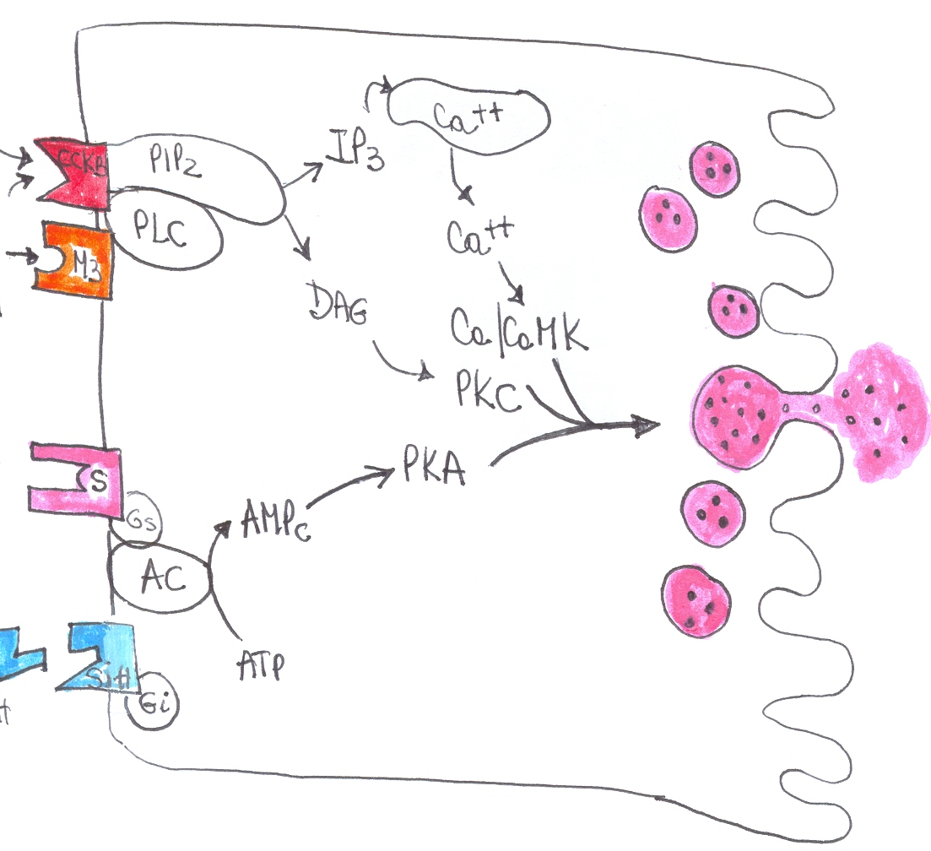
Secreción
Pepsinógeno
II. SECRECIÓN
1. Contenido
***
Enzimas
Estímulos
primarios
G
LUZ
ACh
Ca++
(+)
Secretina
(+)
AMPc
Exocitosis
Pepsinógeno
Intersticio
SIH
(-)
C. PRINCIPAL
X. PÁEZ FISIOLOGÍA DIGESTIVA 2018 ULA

Slide 33
II. SECRECIÓN
*
1. Contenido
Enzimas
PEPSINÓGENO
Precursor inactivo
de pepsina
Pepsinógeno
PEPSINA
Estímulo: ACh, Gastrina
Se activa a pH <3.5
ÁCIDO
X. PÁEZ FISIOLOGÍA DIGESTIVA 2018 ULA

Slide 34
II. SECRECIÓN
**
1. Contenido
Factor
Intrínseco
(FI)
C. PARIETALES
FI, HCl
FACTOR INTRINSECO
Glicoproteína necesaria
para absorción de Vit B12
en íleon distal
Déficit: Anemia megalobástica
Anemia Perniciosa
X. PÁEZ FISIOLOGÍA DIGESTIVA 2018 ULA

Slide 35
II. SECRECIÓN
1. Contenido
c. Parietales
*
Moco
Enzimas
Factor intrínseco
4. HCl
HCl sol. 0.15 M
Concentración de H⁺ en la luz y pH de la solución
Gradiente de H⁺ entre c. parietal y luz
Transporte activo del interior celular a la luz
X. PÁEZ FISIOLOGÍA DIGESTIVA 2018 ULA

Slide 36
II. SECRECIÓN
***
1.Contenido
HCl
1. Concentración H⁺
0.15 M aprox. 0.1 M = 10⁻¹ M
¿QUÉ tan ácido es esto?
pH = -log (H⁺)
pH = - log 10⁻¹
pH = - (-1) pH = 1!!
MUY ÁCIDO
Ejercicio: Comparar con agua pH 7
X. PÁEZ FISIOLOGÍA DIGESTIVA 2018 ULA

Slide 37
****
II. SECRECIÓN
1.Contenido
2. Gradiente H⁺
[H⁺e] = 0.15 M = 150 mM = 150 x 10⁶ nM
[H⁺i] = 40 nM
[H⁺e]/[H⁺i] = 150 x 10⁶ nM/ 40 nM
= 3.75 x 10⁶
HCl
¿Qué tan grande es el gradiente?
MUY GRANDE
3-4 millones iones H⁺ afuera por cada H⁺ adentro!!!!
X. PÁEZ FISIOLOGÍA DIGESTIVA 2018 ULA

Slide 38
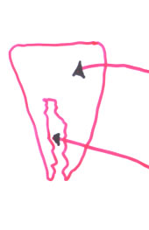
II. SECRECIÓN
1.Contenido
****
HCl
3. Trabajo activo sacar H⁺ a la luz
H⁺_{i} = 40 nM
H⁺_{e} = 150 x 10⁶ nM
¿Qué tan grande es el trabajo?
Sacar H⁺ es
TRABAJO MUY GRANDE
Gasto de muchos ATPs
X. PÁEZ FISIOLOGÍA DIGESTIVA 2018 ULA

Slide 39
II. SECRECIÓN
1.Contenido
****
HCl
3. Transporte activo H⁺ a la luz
* Gran trabajo activo contra gradiente
* Gran gasto de energía
* Bombas H⁺-K⁺ ATPasa
X. PÁEZ FISIOLOGÍA DIGESTIVA 2018 ULA

Slide 40
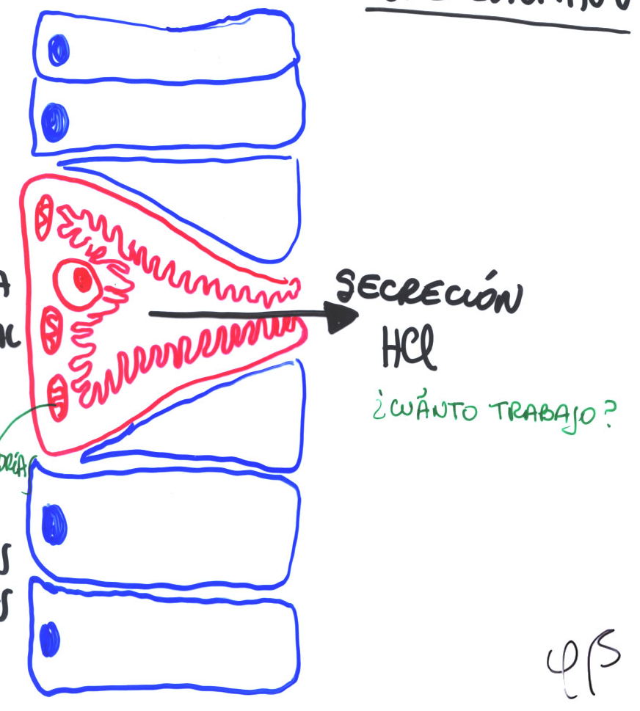
II. SECRECIÓN
3. Transporte activo
a LUZ
1.Contenido
HCl
La secreción es contra gran gradiente:
[H+ ] adentro = 4 x 10⁻⁸M
[H+ ] afuera = 0.15 M
Se necesita ENERGÍA
HCl
Se necesita BOMBAS
para vencer el gradiente!!
X. PÁEZ FISIOLOGÍA DIGESTIVA 2018 ULA

Slide 41
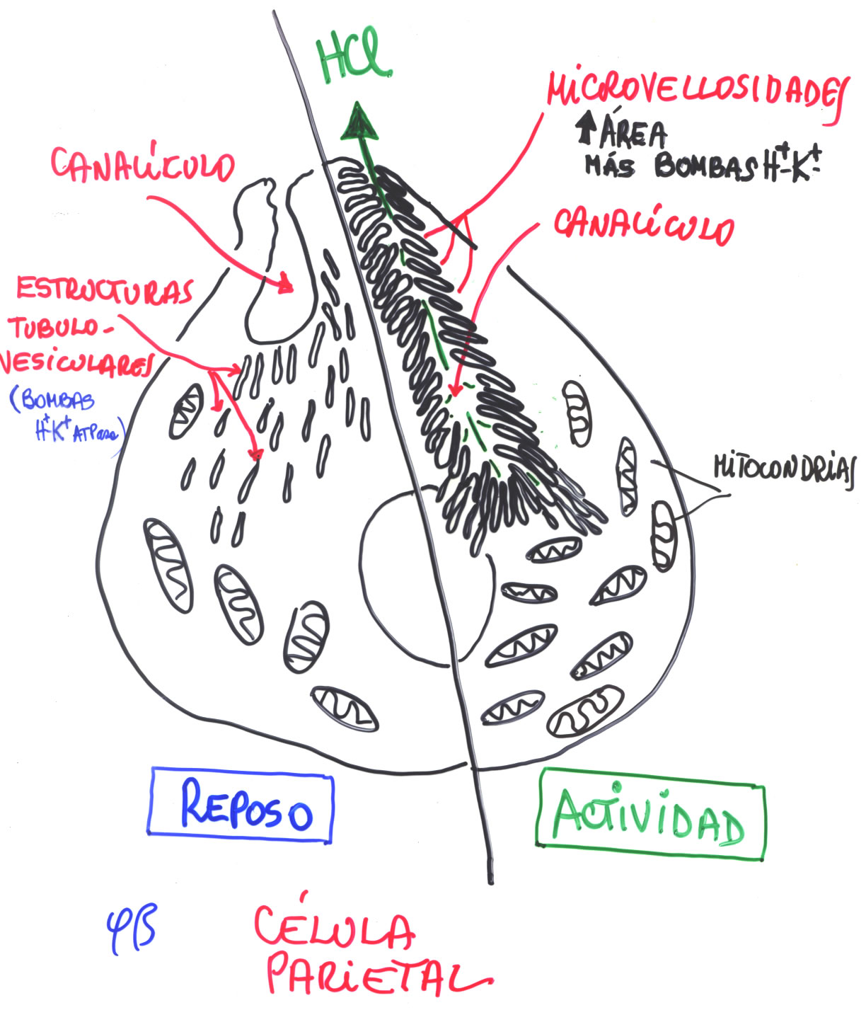
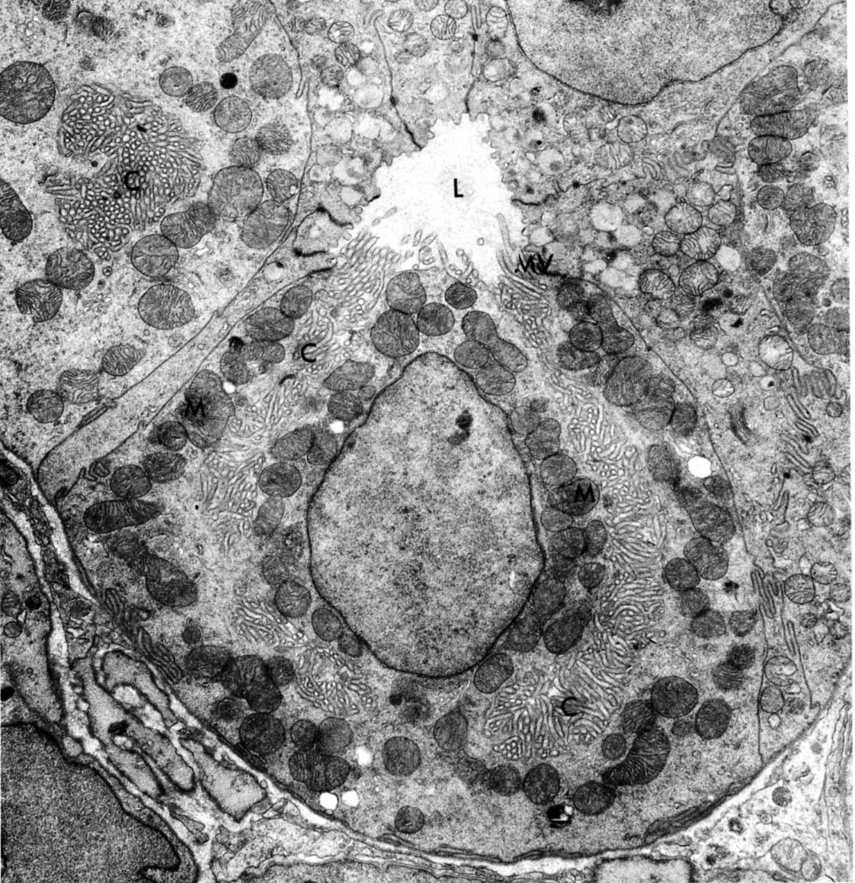
II. SECRECIÓN
**
Célula Parietal
2. Producción HCl
LUZ
canalículo
Luz
estructuras
túbulo-
vesiculares
Mitocondrias
mitocondrias
http://www.columbia.edu/itc/hs/medical/sbpm_histology_old/lab/micro_popup53.html
REPOSO
C. Parietal ME
X. PÁEZ FISIOLOGÍA DIGESTIVA 2018 ULA

Slide 42
II. SECRECIÓN
HCl
2. Producción HCl
Célula
Parietal
***
microvellosidades
canalículo
canalículo
estructuras
túbulo-
vesiculares
Muchas
mitocondrias
mitocondrias
REPOSO
ACTIVIDAD
X. PÁEZ FISIOLOGÍA DIGESTIVA 2018 ULA

Slide 43
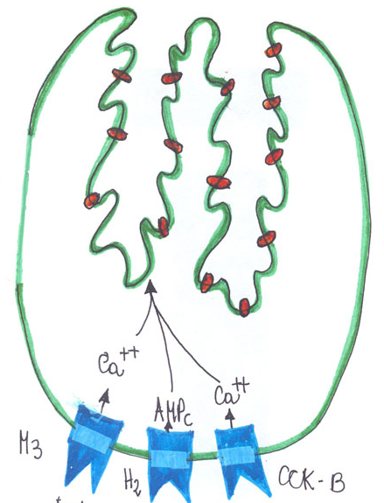
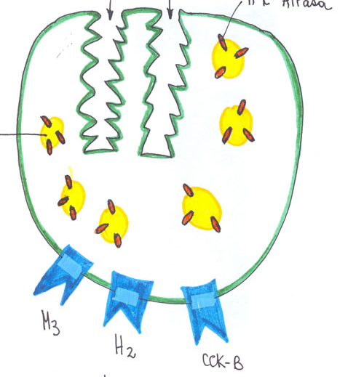
II. SECRECIÓN
C. Parietal
2. Producción HCl
***
Bombas
protones
canalículos
M3
H2
ACh
Histamina
Gastrina
Receptores
CCKB
REPOSO
ACTIVIDAD
K. M. Barrett. Gastrointestinal Physiology. Lange Physiology Series. McGraw-Hill, 2006.
X. PÁEZ FISIOLOGÍA DIGESTIVA 2018 ULA

Slide 44
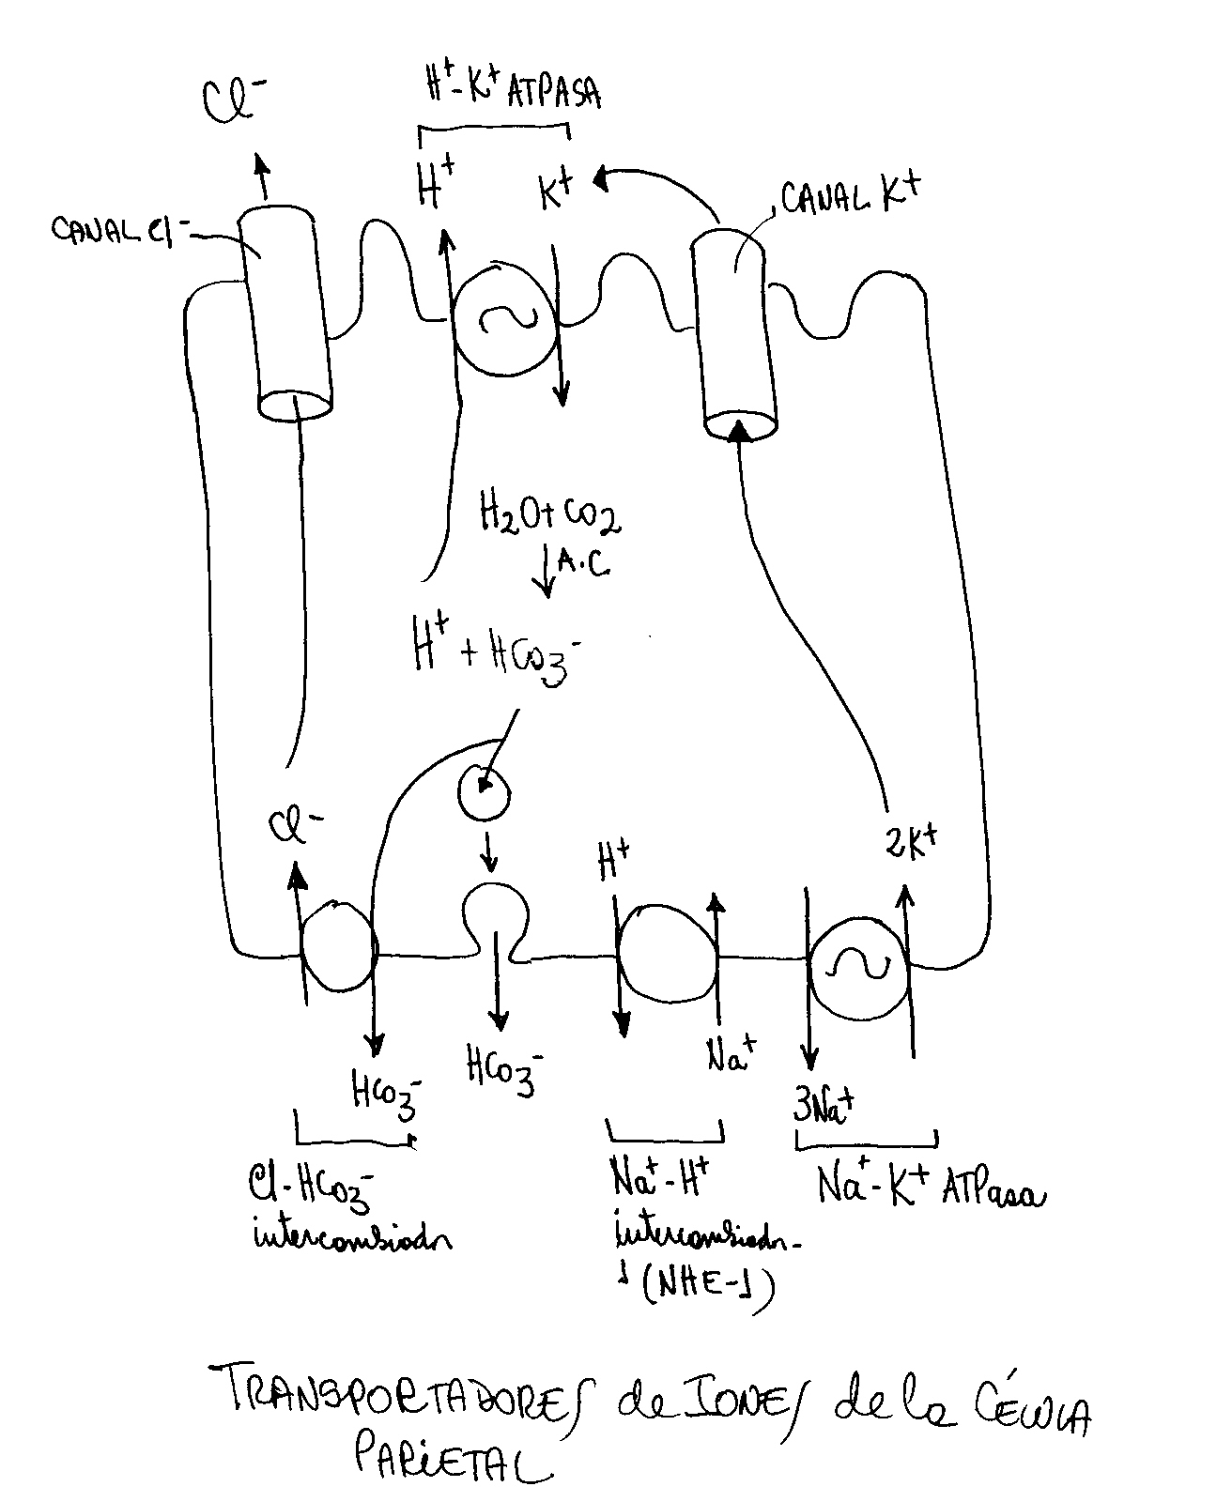
**
LUZ
Bomba de protones
H⁺-K⁺ATPasa
2. Producción HCl
Transportadores
de iones
Cl⁻
H⁺
Canal Cl⁻
Canal K+
Borde apical
K⁺
A.C
C. Parietal
H⁺ + HCO₃⁻
Cl⁻
H⁺
2K+
Borde
laterobasal
INTERSTICIO
HCO₃⁻
HCO₃⁻
Cl⁻-HCO₃⁻
intercamb
Na⁺-H⁺
NHE-1
intercamb
Na⁺-K⁺
ATPasa
Adaptado de: K. M. Barrett. Gastrointestinal Physiology. Lange Physiology Series. McGraw-Hill, 2006.
X. PÁEZ FISIOLOGÍA DIGESTIVA 2018 ULA

Slide 45
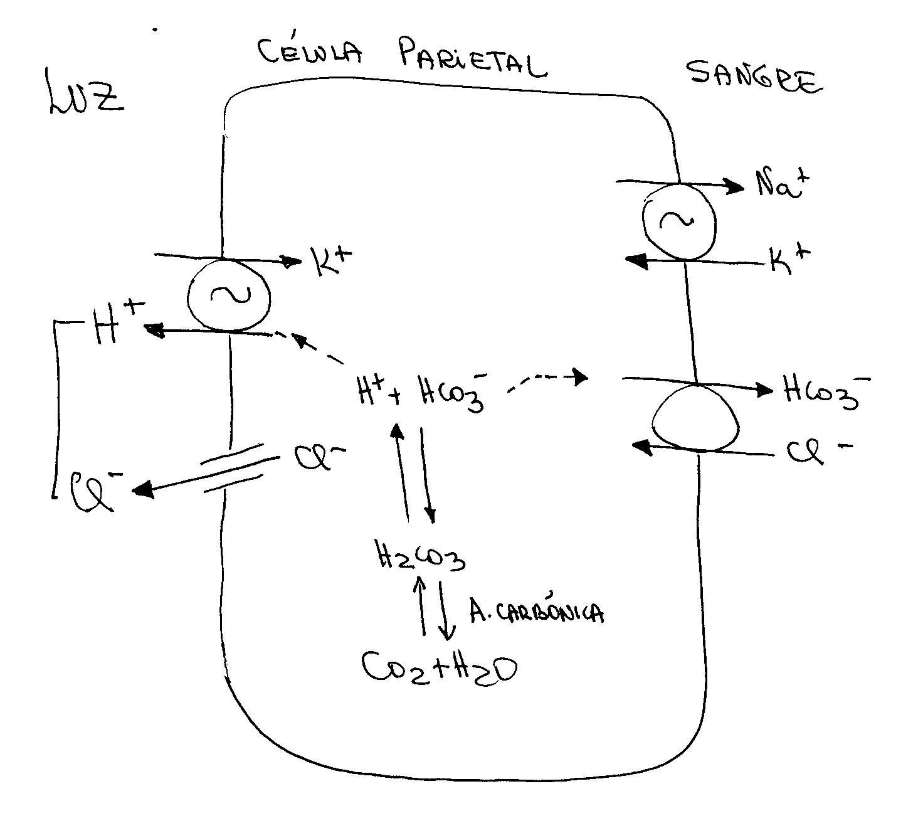
2. Producción HCl
***
3.
Na⁺-K⁺ATPasa
2.
H⁺-K⁺ATPasa
LUZ
Intersticio
Cl⁻-HCO₃⁻
intercamb
Canal Cl⁻
ENZIMAS
Anhidrasa carbónica
2. Bomba de protones
3. Bomba sodio-potasio
1.
Anhidrasa
Carbónica (AC)
C. Parietal
X. PÁEZ FISIOLOGÍA DIGESTIVA 2018 ULA

Slide 46
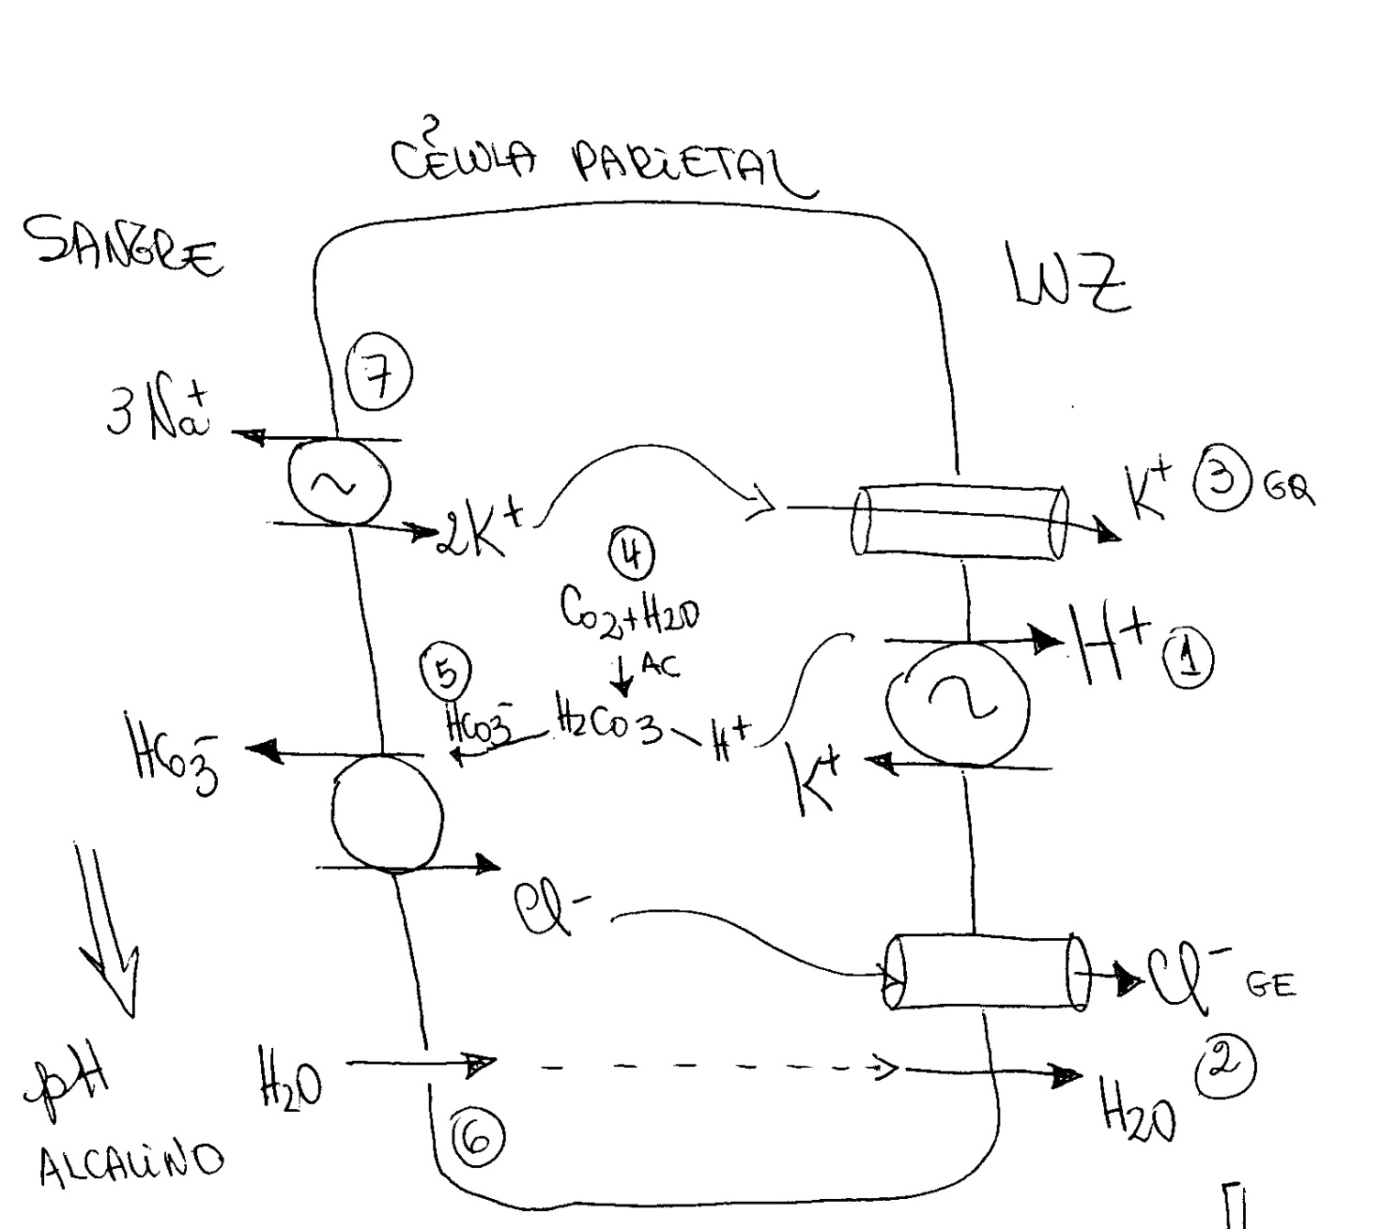
****
2. Producción HCl
Secuencia
C. Parietal
7
3
3Na⁺
Canal K+
Na⁺-K⁺ATPasa
4
K⁺
2K⁺
CO₂ + H₂O
AC
1
H⁺
H₂CO₃
HCO₃⁻
5
H⁺-K⁺ATPasa
Sangre
HCO₃⁻
H⁺
K⁺
LUZ
Cl⁻-HCO₃⁻
2
Cl⁻
Canal Cl⁻
Cl⁻
6
H₂O
H₂O
HCO₃⁻
HCl
(150mM/L)
X. PÁEZ FISIOLOGÍA DIGESTIVA 2018 ULA

Slide 47
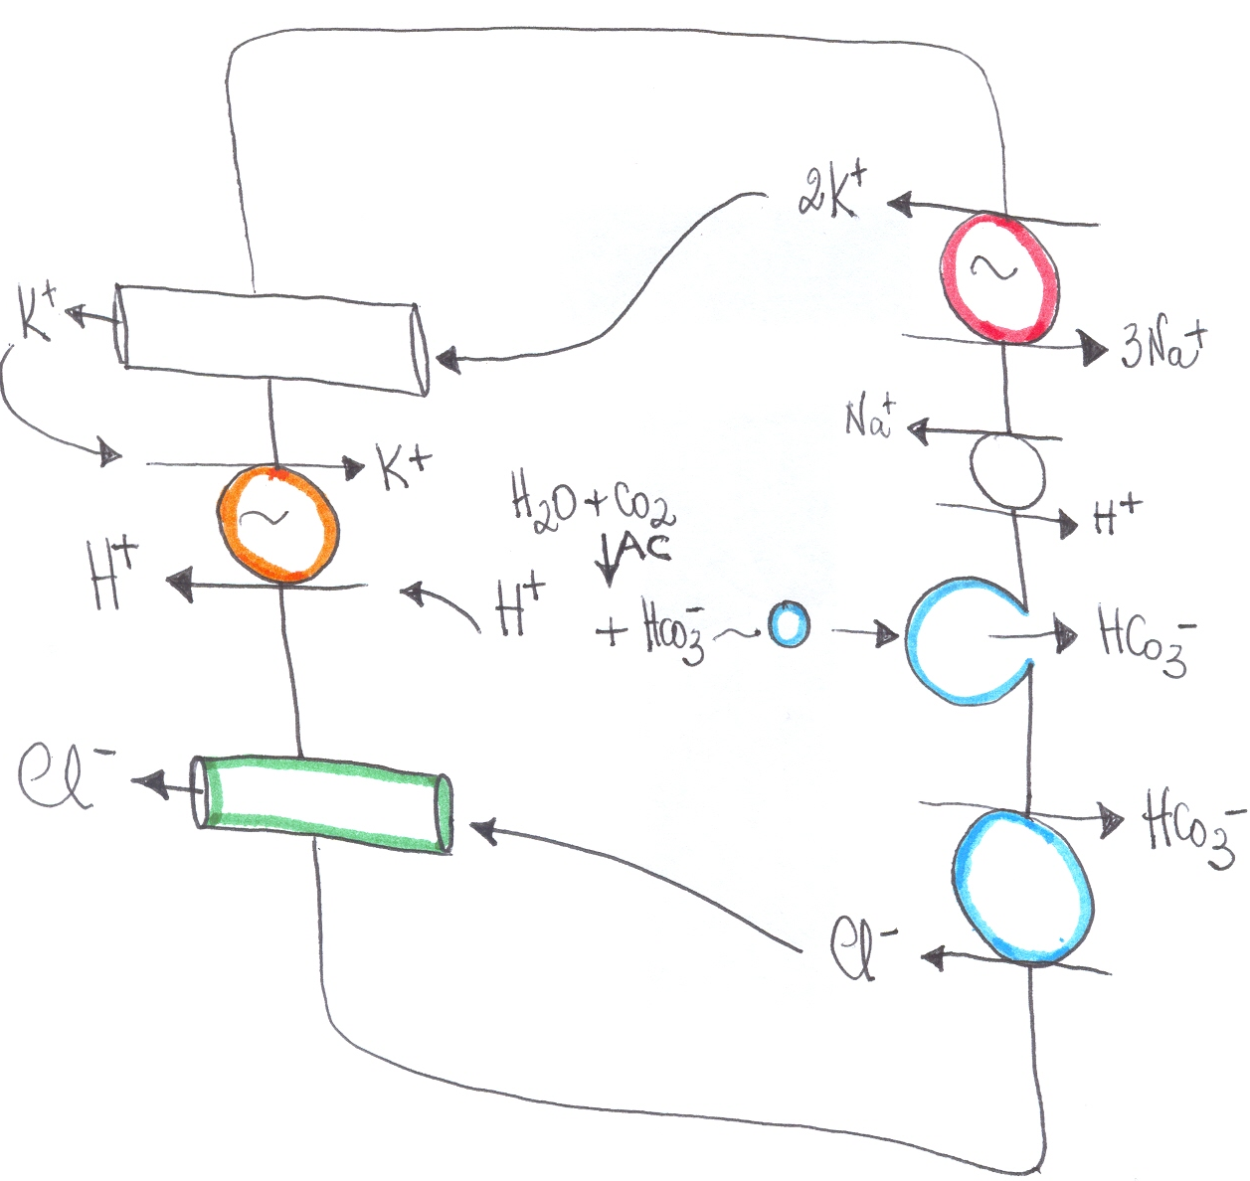
****
2. Producción HCl
Secuencia
C. Parietal
CO₂ + H₂O
AC
LUZ
ácida
H₂CO₃
SANGRE
alcalina
H⁺
H⁺
HCO₃⁻
HCO₃⁻
Cl⁻
HCO₃⁻
HCl
HCO₃⁻
Cl⁻
Cl⁻
“Marea Alcalina
Posprandial”
La c. parietal secreta HCl a la luz
y aporta álcali a la sangre
X. PÁEZ FISIOLOGÍA DIGESTIVA 2018 ULA

Slide 48
II. SECRECIÓN GÁSTRICA
1. Contenido
2. Producción HCl
3. Regulación de la secreción ácida
4. Fases secreción gástrica
X. PÁEZ FISIOLOGÍA DIGESTIVA 2018 ULA

Slide 49
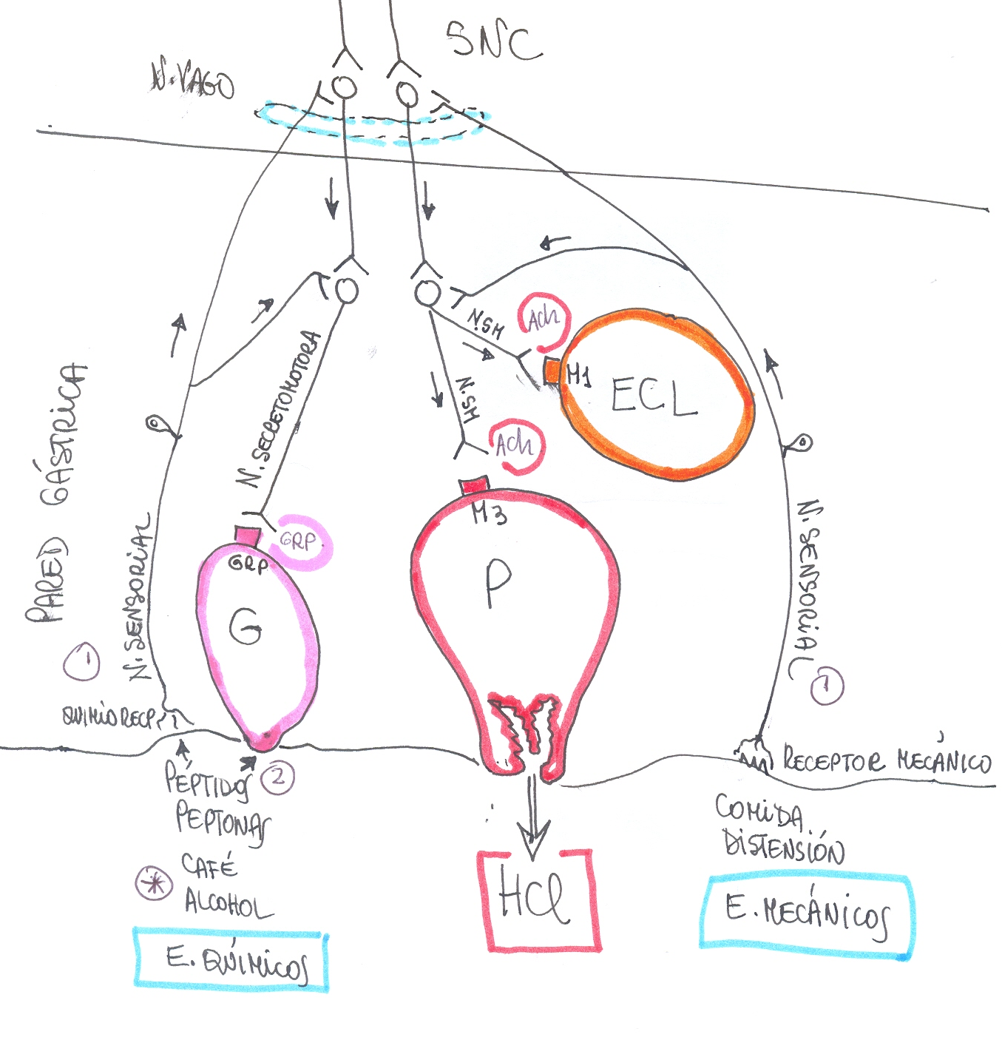
SNC
N. vago
II. SECRECIÓN
****
3. Regulación
neurohumoral
SNE
SNE
M₁
c.ECL
PARED GÁSTRICA
M₃
PARED GÁSTRICA
R.GRP
c.parietal
c.“G”
1.
1.
Quimiorreceptor
Mecanorreceptor
2.
Estímulos
Mecánicos
Estímulos
Químicos
LUZ
X. PÁEZ FISIOLOGÍA DIGESTIVA 2018 ULA

Slide 50
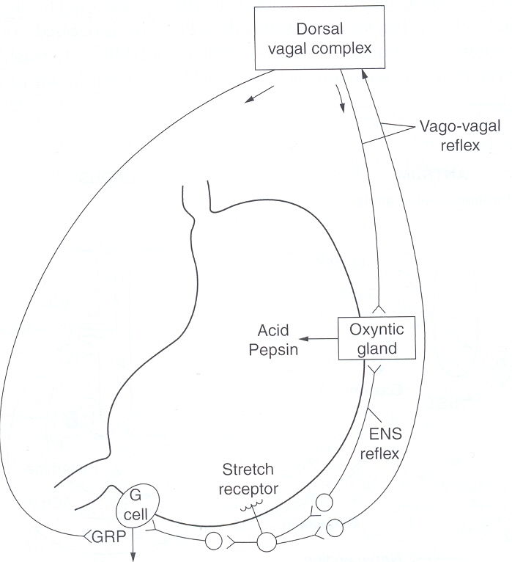
***
Complejo
Dorsal vago
3. Regulación neural
en respuesta a la
distensión gástrica
R. Vagovagal
La distensión aumenta
la secreción ácida vía
reflejos locales y
vagovagales
ACh y GRP actúan
como NT en estas vías
Ácido
Pepsina
c. Pariet
c. Princip.
ACh
Distensión
receptor
“G”
Reflejo
Local
Gastrina
K. M. Barrett. Gastrointestinal Physiology. Lange Physiology Series. McGraw-Hill, 2006.
X. PÁEZ FISIOLOGÍA DIGESTIVA 2018 ULA

Slide 51
***
II. SECRECIÓN
3. Regulación
neurohumoral
Estimulantes:
* Gastrina
* Histamina
* ACh
Inhibidores:
* Somatostatina (SIH)
* Prostaglandinas
HCl
HCl
X. PÁEZ FISIOLOGÍA DIGESTIVA 2018 ULA

Slide 52
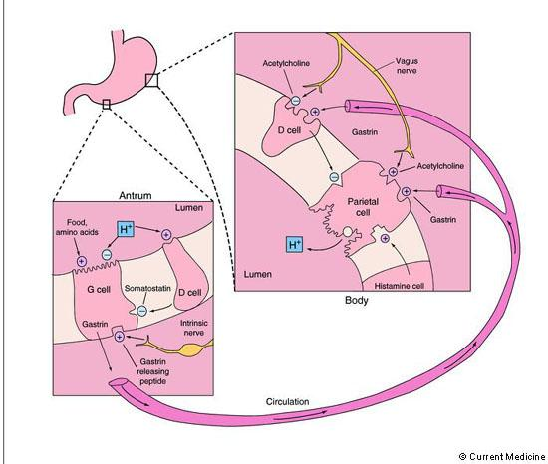
***
II. SECRECIÓN
CUERPO
3. Regulación
neurohumoral
Estimulantes:
* Gastrina
* Histamina
* ACh
LUZ
,
H⁺
péptidos
ANTRO
SIH
“D”
c.“G”
Gastrina
GRP
SNE
Gastrina
circulación
X. PÁEZ FISIOLOGÍA DIGESTIVA 2018 ULA

Slide 53
II. SECRECIÓN
***
3. Regulación
neurohumoral
CUERPO
F. Posgangl Parasimp.
ACh
ANTRO
Gastrina
c. “G”
“D”
ACh
3
SIH
Estimulantes:
* Gastrina
* Histamina
* ACh
c.
Parietal
LUZ
H⁺
c. ECL
2
Histamina
Gastrina
1
X. PÁEZ FISIOLOGÍA DIGESTIVA 2018 ULA

Slide 54
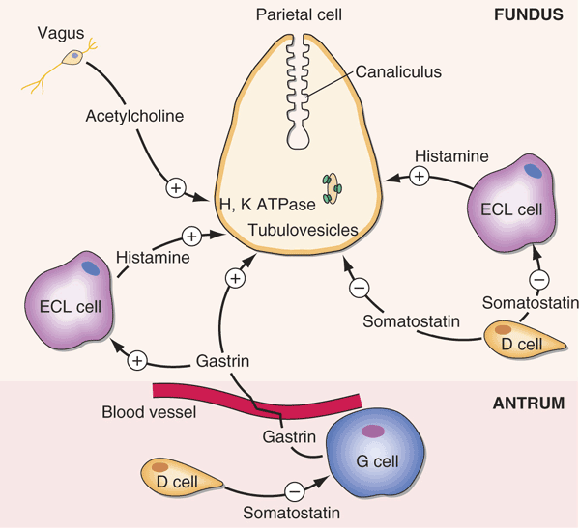
***
3. Regulación
neurohumoral
Cuerpo
Inhibidores:SIH, PGs
ACh
c. parietal
c. ECL
histamina
Somatostatina
SIH (c. “D”)
Inhibe:
C. Parietal
C. ECL
C. “G”
C. Principal
SIH
c. ECL
c.“D”
SIH
Gastrina
vaso sanguíneo
c.“D”
c. “G”
Antro
SIH
X. PÁEZ FISIOLOGÍA DIGESTIVA 2018 ULA

Slide 55
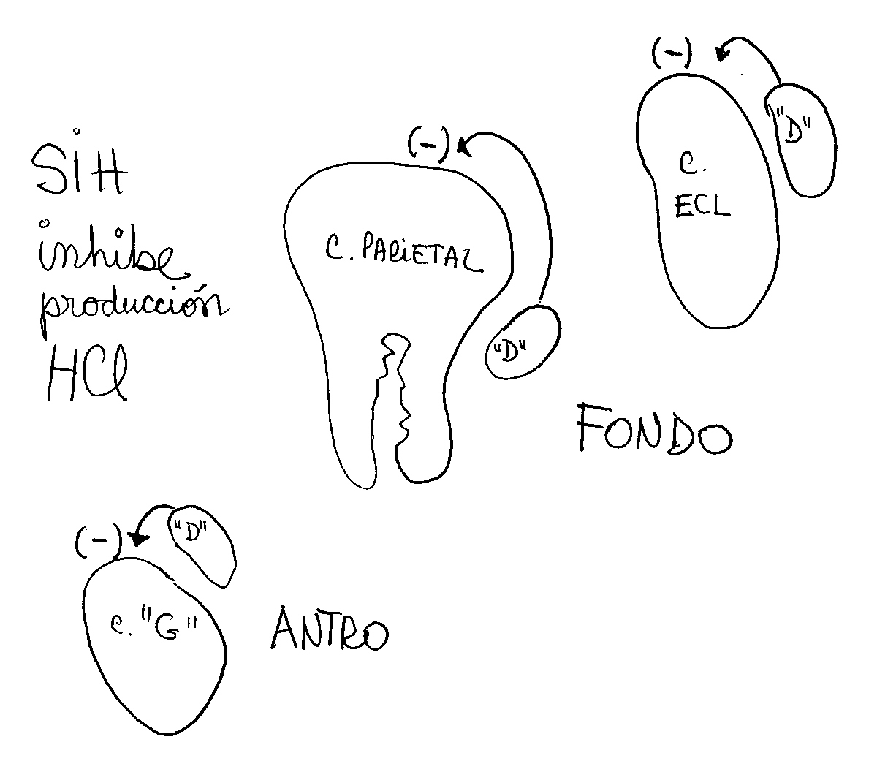
II. SECRECIÓN
***
3. Regulación
neurohumoral
Acción
Inhibidora
SIH
Directa
SIH
SIH
“D”
Indirecta
c. ECF
c. ECL
c. Parietal
“D”
Fondo
SIH
“D”
Antro
Indirecta
c. “G”
X. PÁEZ FISIOLOGÍA DIGESTIVA 2018 ULA

Slide 56
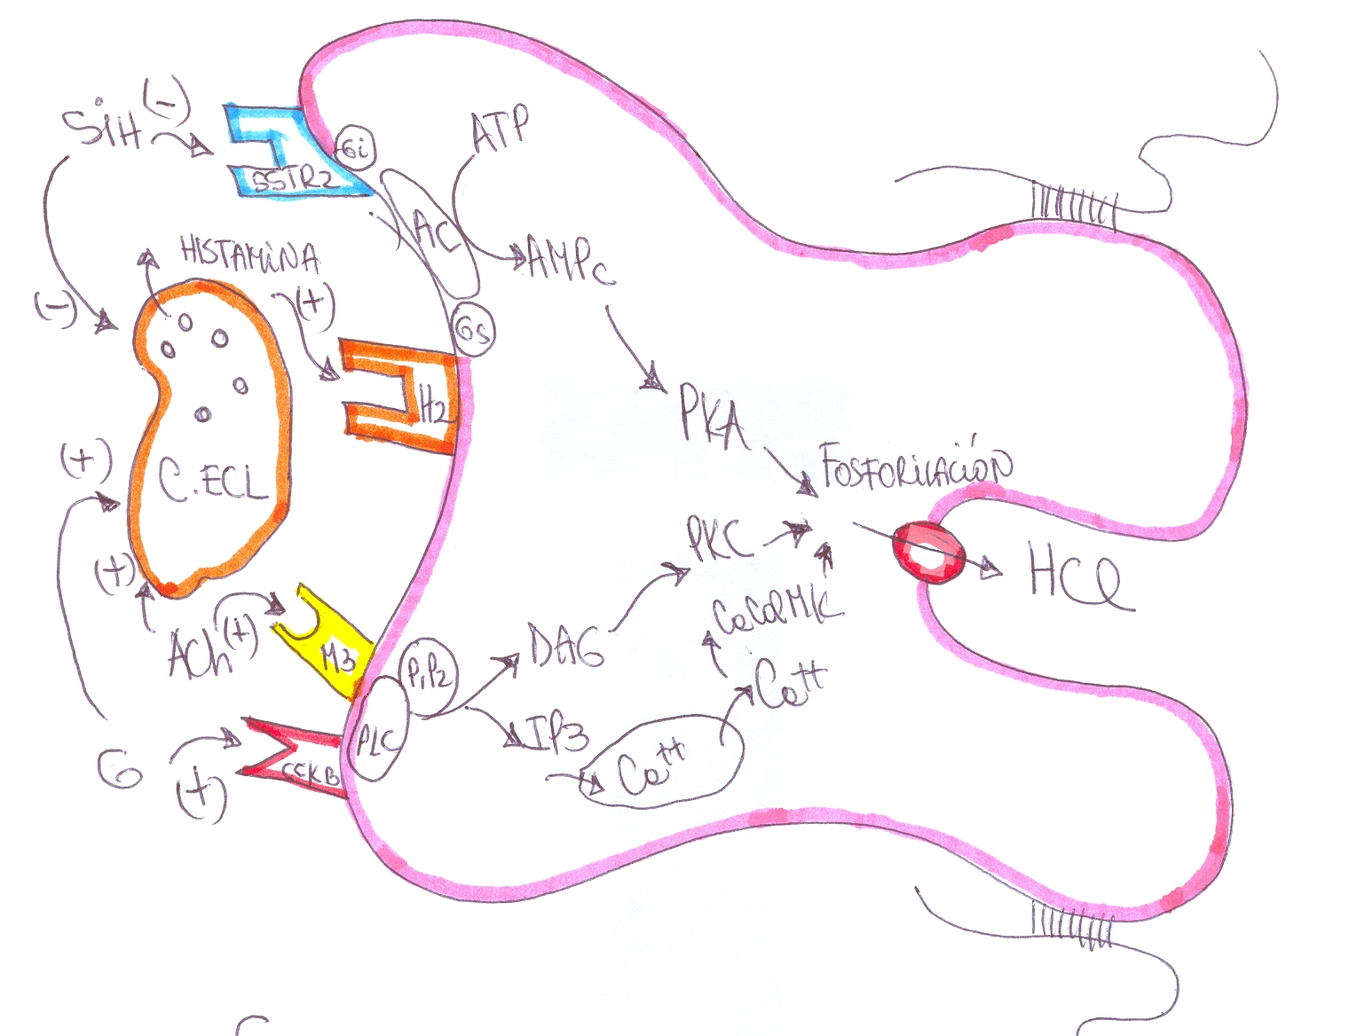
***
II. SECRECIÓN
3. Regulación
neurohumoral
(-)
SIH
HISTAMINA
AMPc
(-)
(+)
Fosforilación
Bomba H⁺
(+)
c.ECL
(+)
HCl
LUZ
ACh
(+)
Ca⁺⁺
G
(+)
c. Parietal
INTERSTICIO
X. PÁEZ FISIOLOGÍA DIGESTIVA 2018 ULA

Slide 57
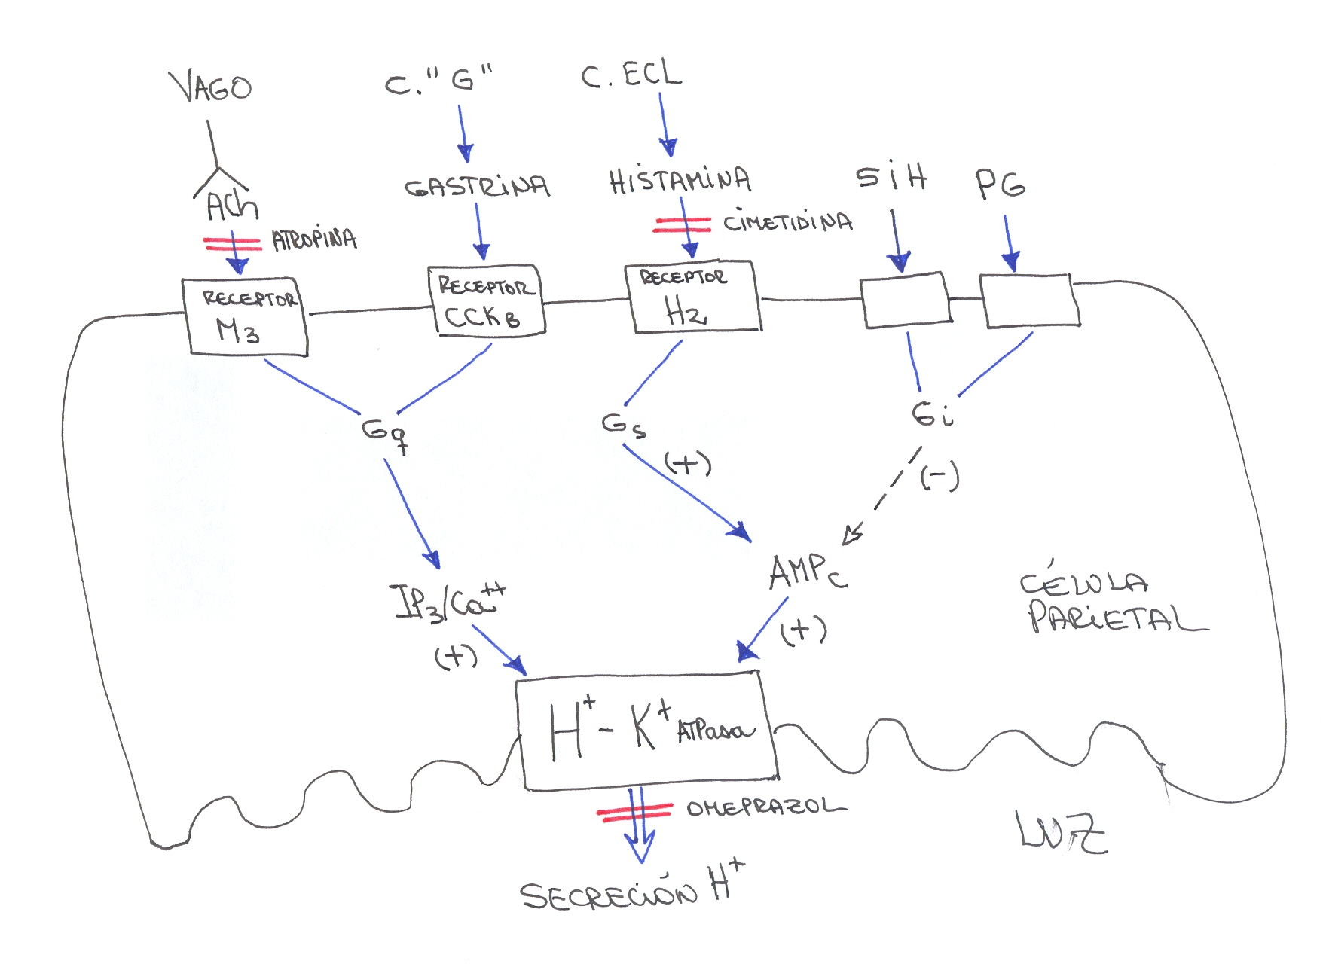
Neural
Hormonal
Paracrina
3. Regulación
neurohumoral
N. Entérica
(+)
(+)
(+)
****
Paracrina
Atropina
Cimetidina
(-)
(-)
BORDE
BASAL
M3
CCK_{B}
H₂
SS2R
Gq
Gs
Gi
(-)
c. Parietal
(+)
(+)
H⁺-K⁺ ATPasa
BORDE
APICAL
Omeprazol
H⁺
Ganong’s Review of Medical Physiology. 23er Edition. Lange Medical Books/McGraw-Hill, 2010.
X. PÁEZ FISIOLOGÍA DIGESTIVA 2018 ULA

Slide 58
II. SECRECIÓN
3. Regulación
neurohumoral
****
Acción estimuladora
Gastrina (c. “G”)
Hormona
ACh (n. entérica)
NT
Histamina (c. ECF)
S. Paracrina
Acción inhibidora
Somatostatina SIH (c. “ D”)
S. Paracrina
2. Prostaglandinas
S. Paracrina
X. PÁEZ FISIOLOGÍA DIGESTIVA 2018 ULA

Slide 59
REGULACIÓN SECRECIÓN GÁSTRICA
****
PEPSINA
LUZ
Comida
Péptidos y AA
H⁺
Pepsinógeno
C. “G”
C. “D”
Parietal
Principal
SIH
N. sensorial
N. sensorial
HISTAMINA
MUCOSA
C. ECL
GASTRINA
Entrada
vía vago
Plexo entérico
X. PÁEZ FISIOLOGÍA DIGESTIVA 2018 ULA

Slide 60
II. SECRECIÓN
***
4. Fases
INTERDIGESTIVA
DIGESTIVA
Baja, contínua
Depende del SNE
ACh e Histamina
Gastrina está inhibida por
SIH (pH bajo)
No desaparece al cortar
el n. vago
Cefálica
2. Gástrica
3. Intestinal
X. PÁEZ FISIOLOGÍA DIGESTIVA 2018 ULA

Slide 61
***
II. SECRECIÓN
4. Fases
1. CEFÁLICA
F. DIGESTIVA
No hay comida
en estómago
Reflejos
Condicionados
“ALERTA”
viene la comida
Dependiente del vago, 20-30% del total
Estimulada por vista, olfato, masticación
y deglución
X. PÁEZ FISIOLOGÍA DIGESTIVA 2018 ULA

Slide 62
Comida
F. DIGESTIVA
***
1. CEFÁLICA
Bulbo
No hay comida
Quimiorreceptores
Sentidos
DESAPARECE
AL CORTAR
EL N. VAGO
N. vago
Núcleo dorsal X
n. X
N. Entéricas
liberación de ACh y GRP
ACh
HCl
circulación
ACh + Gastrina + Histamina =
secreción de HCl
GRP
G
GASTRINA
X. PÁEZ FISIOLOGÍA DIGESTIVA 2018 ULA

Slide 63
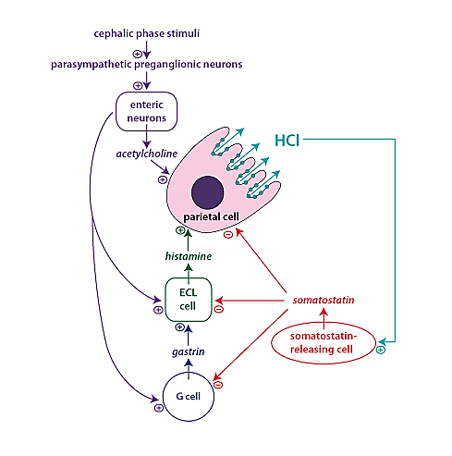
Estímulo fase cefálica
F. DIGESTIVA
***
1. CEFÁLICA
N. Parasimp. PREgl.
N.
entéricas
ACh
Histamina
C. ECL
SIH
Gastrina
C. “D”
C. “G”
X. PÁEZ FISIOLOGÍA DIGESTIVA 2017 ULA

Slide 64
II. SECRECIÓN
***
4. Fases
2. GÁSTRICA
F. DIGESTIVA
Comida en estómago
“A TRABAJAR”
la comida está aquí
Aprox. el 60% del total de la secreción
Controlada por reflejos locales, vagovagales
y por hormonas
X. PÁEZ FISIOLOGÍA DIGESTIVA 2018 ULA

Slide 65
4. Fases
F. DIGESTIVA
***
Reflejos LOCALES
(SNE)
2. GÁSTRICA
DISTENSIÓN
PEPTONAS/PÉPTIDOS
Mecanorreceptores
locales
Quimiorreceptores
locales
Liberación
ACh y Gastrina
Liberación
Gastrina
Secreción HCl y pepsinógeno
X. PÁEZ FISIOLOGÍA DIGESTIVA 2017 ULA

Slide 66
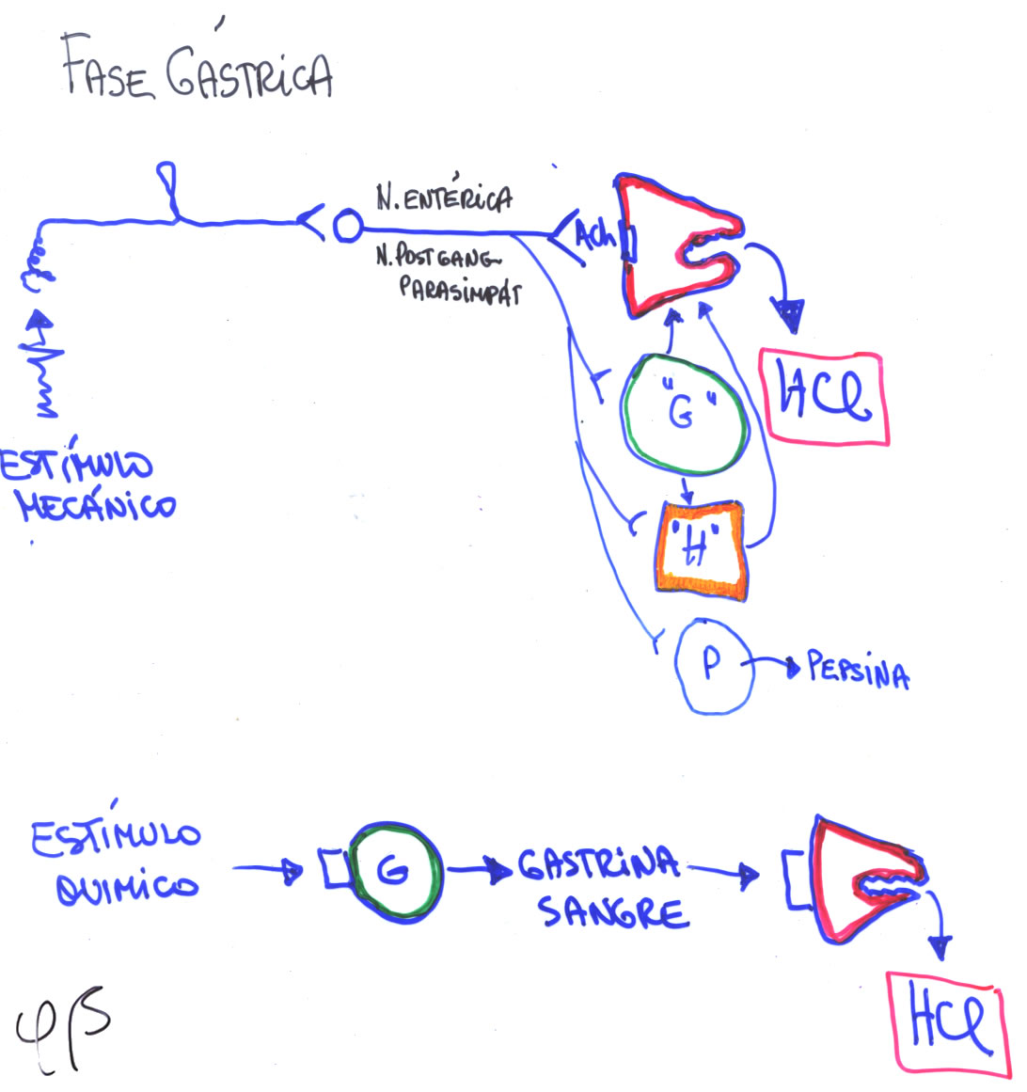
4. Fases
F. DIGESTIVA
**
Reflejos LOCALES
2. GÁSTRICA
ACh
N. sensorial
Secreto-
motora
GRP
HCl
ACh
Distensión
ACh
Pepsinógeno
X. PÁEZ FISIOLOGÍA DIGESTIVA 2018 ULA

Slide 67
F. DIGESTIVA
2. GÁSTRICA
* ALCOHOL
CAFÉ
Estímulo
químico
HCl
X. PÁEZ FISIOLOGÍA DIGESTIVA 2018 ULA

Slide 68
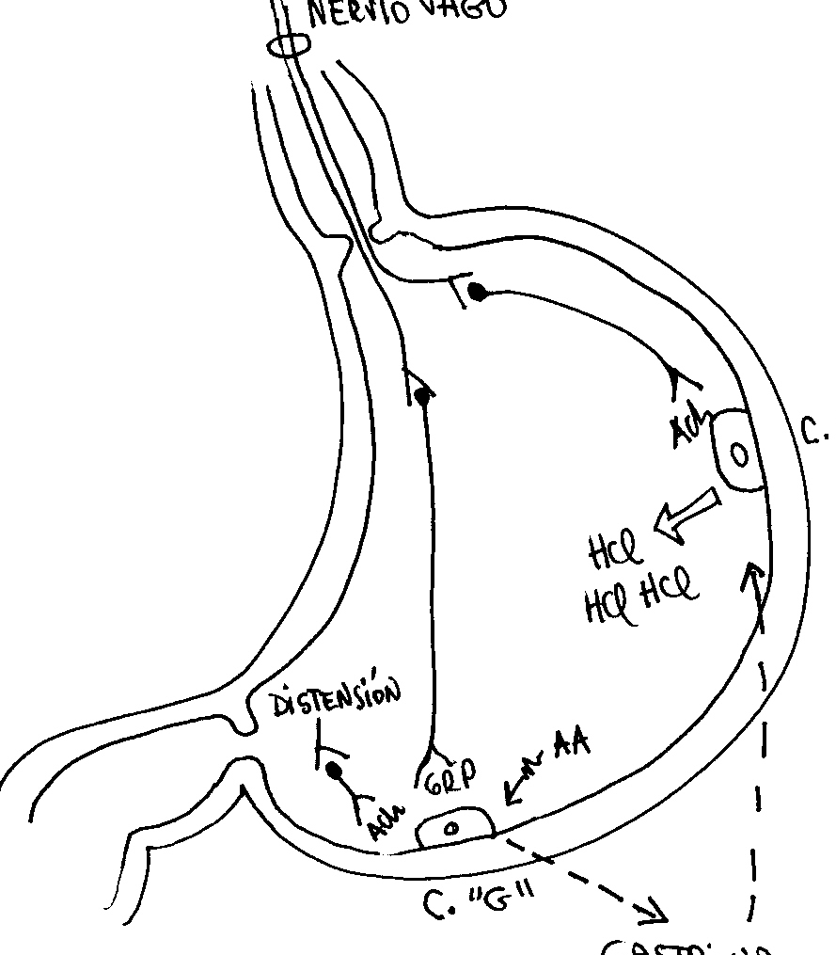
***
F. DIGESTIVA
N. vago
2. GÁSTRICA
Reflejos
LOCALES
Estímulos mecánicos
(distensión)
Estímulos químicos
(productos digestión
proteica)
c. parietal
N. Entéricas
SNE
Secreción
HCl
c. “G”
GASTRINA
X. PÁEZ FISIOLOGÍA DIGESTIVA 2018 ULA

Slide 69
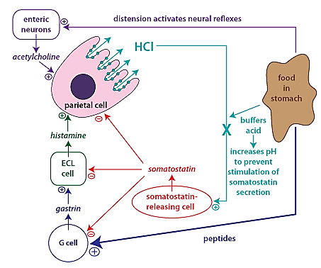
F. DIGESTIVA
2. GÁSTRICA
N.
entéricas
Distensión activa reflejos neurales
ACh
Comida
en
estómago
Tampona
ácido
Histamina
Aumenta pH
Para evitar
estimulación de secreción
de SIH
C. ECL
SIH
Gastrina
C. “D”
C. “G”
Péptidos
X. PÁEZ FISIOLOGÍA DIGESTIVA 2018 ULA

Slide 70
4. Fases
3. INTESTINAL
F. DIGESTIVA
***
Comida en Intestino
“A DISMINUIR ACTIVIDAD”
ya la comida pasó
Fundamentalmente inhibidora
Explica cerca del 5% del volumen total de secreción
Estímulos químicos y mecánicos en intestino
Reflejos Enterogástricos
locales y paravertebrales
Hormonas
CCK, secretina, SIH, GIP
*
Inhibición
X. PÁEZ FISIOLOGÍA DIGESTIVA 2018 ULA

Slide 71
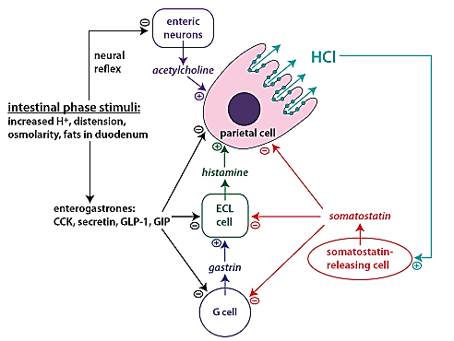
F. DIGESTIVA
3. INTESTINAL
N.
entéricas
Reflejo
neural
ACh
Estímulo fase intestinal:
Aumento pH, distensión,
osmolaridad, grasa en duodeno
Histamina
Enterogastronas:
CCK,secretina,
GLP-1, GIP
C. ECL
SIH
C. “D”
Gastrina
C. “G”
X. PÁEZ FISIOLOGÍA DIGESTIVA 2018 ULA

Slide 72
***
F. DIGESTIVA
Comida en estómago
3. INTESTINAL
Secreción ácida
Inhibición
Secreción pepsina y lipasa
Inhibición
Motilidad gástrica
Quimo en Duodeno
SNE
Sol. hiperosmolar
CH
Grasa
Ácido
C. Endocrina ?
GIP
CCK
Secretina
?
Secreción
pancreática
alcalina
X. PÁEZ FISIOLOGÍA DIGESTIVA 2018 ULA

Slide 73
TEMA 4
Estómago
I. GENERALIDADES
II. SECRECIÓN GÁSTRICA
III. MOTILIDAD GÁSTRICA
IV. ALTERACIONES
X. PÁEZ FISIOLOGÍA DIGESTIVA 2018 ULA

Slide 74
Fisiología del Aparato Digestivo
Introducción
Regulación neurohumoral
Boca-esófago
Estómago B
Páncreas, hígado
Intestino delgado
Digestión
Absorción nutrientes, agua, electrolitos y vitaminas
Colon
X. PÁEZ FISIOLOGÍA DIGESTIVA 2018 ULA

